Slide 1


Презентация проекта на участие
в грантовой программе «Мы вместе» 2022
«Мы все равные»
Костенькова Маргарита Николаевна, Полухина Жанна Владимировна.
докладчик:
Костенькова Маргарита Николаевна
E-mail: margarita.marm@yandex.ru
тел.: 8 (952) 5987253
| месяц,2022год

Slide 2
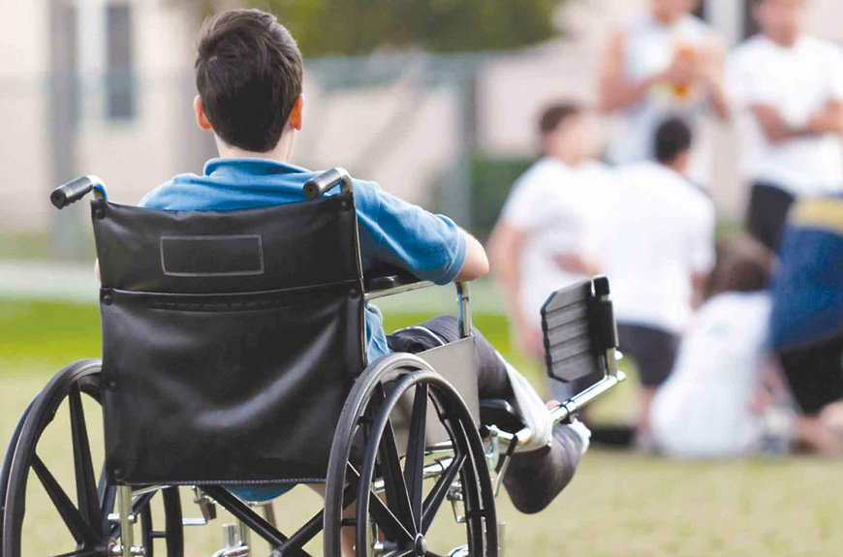

Цель проекта
Развить толерантность общества к людям с ОВЗ и инвалидностью.
Жительница Петербурга выгнала с детской площадки возле своего дома детей с особенностями развития — подопечных центра «Какая разница!». «Они пугают наших детей», — сказала женщина. За неделю до этого она подходила к руководителям центра «Какая разница!» и говорила, чтобы «больше здесь их не видела» и что она «сделает все», чтобы в доме не было организации. И такие ситуации происходят в каждом городе. Общество не может стать толерантным, не видя и не общаясь с людьми с инвалидностью.
Актуальность и социальная значимость проекта:
Мир современной семьи многолик. В нем происходят динамичные изменения, появляются и распространяются различные формы семейно-брачных отношений, различные стили семейной жизни и типы семей. Но всегда был, есть и, к сожалению, будет и дальше существовать такой тип семьи, как семья с детьми-инвалидами, так как в обществе на каждом из этапов его развития рождались дети с особенностями развития. В современном обществе, в том числе российском, динамика рождений таких детей значительно возросла, что объясняется многими факторами, связанными с экономическими, экологическими, медицинскими, духовно-нравственными, поведенческими и иными аспектами человеческой жизнедеятельности. Вместе с тем условия для эффективной интеграции таких семей и их детей в социокультурное пространство общества в России не созданы, чему причинами являются не только факт самоустранения государства от проблем семьи и детей, от эффективной социальной политики в целом, но и исторически сложившаяся культура «закрытости» общества для тех, кто не подходит под социальные стандарты, в том числе в области здоровья. Замыкаясь на собственном социокультурном мире, семья с детьми-инвалидами остается в нем наедине со своими проблемами, а дети в ней становятся «изгоями». «Комплекс материнства(отцовства)» также помогает женщине(родителям) принять ребенка независимо от того, каким он родился. Но в дальнейшем здесь может возникать другая проблема: приняв ребенка, женщина(родители) может не принять его особенности и связанные с ними диагнозы. Психологи часто становятся свидетелями такого внутреннего конфликта, приводящего женщину(родителей) в дальнейшем к проблемам с самооценкой. Не зная, как помочь и боясь быть бестактными, люди порой предпочитают отмалчиваться, как бы не замечать проблемы, что еще больше затрудняет положение родителей проблемного ребенка.
Что мы знаем о проблемах семьи с детьми-инвалидами? Что мы знаем о ее социокультурном мире? И почему обществу важно знать об этом?

Slide 3
Актуальность и социальная значимость проекта:
Этот проект поможет развить толерантное отношение общества к людям с ОВЗ, ведь мы не должны быть равнодушны к чужому горю, общество нужно перевоспитывать в вопросе отношения к инвалидам. Оно должно осознать, что это люди, стремящиеся быть такими как все, и к ним надо относиться с должным пониманием. Это понимание придет, если каждый член общества начнет с самого себя. Есть люди, которые считают некоторых из нах неполноценным. Тот, кто думает так, совершает большую ошибку, но этому есть объяснение. В свое время общество выдумало термин «инвалид». Но, надо понимать, что, в отличие от обычных людей, это особенные люди. У природы нет ошибок. Видимо, они созданы природой для того, чтобы растопить лёд людских сердец. Но проблема «инвалидов» все-таки существует и на нее нельзя просто так закрыть глаза. Ее надо решать и, по нашему мнению, начинать надо с культуры общения между людьми вообще и с инвалидами в частности.
Современному обществу следует приложить особые усилия к изменению ситуации, к привитию этически выдержанной и грамотной терминологии в общении с людьми с ограниченными возможностями, и, таким образом, создать толерантное отношение к ним в обществе.
Для многих общение с людьми с ограниченными возможностями становится настоящим испытанием. Воспитанные люди боятся задеть инвалида неосторожным словом, взглядом, заставить человека почувствовать себя некомфортно. Наш проект поможет научить общество этике общения с людьми ограниченными возможностями здоровья и инвалидностью с помощью листовок – инструкций на мероприятиях фото - флешмоба:
Общаться с инвалидами нужно так же, как общаются с остальными людьми. Вести себя при этом с ними желательно так же, как обычно. Во всяком случае, так говорят сами инвалиды. И смотреть на них на улице нужно так же, как смотрите на всех остальных. Человек в коляске не хуже и не лучше. И ни в коем случае не нужно относиться к инвалиду, как к ущербной личности.
Если Вы общаетесь с человеком в инвалидной коляске, постарайтесь сделать так, чтоб Ваши глаза находились с его глазами на одном уровне. Так советуют психологи.
Например, в начале разговора Вы можете присесть, если есть возможность, причем прямо перед ним.
Если Вы разговариваете с плохо слышащим, то старайтесь при этом встать напротив этого человека и во время общения смотреть прямо на него, а не на того, кто «переводит» ему Ваши слова.
Когда Вы общаетесь с плохо видящими, в самом начале разговора сообщите ему обо всех присутствующих возле Вас людях, добавляя, кто из них где находится.
Если же Вам нужно выйти куда-то или сесть в другой части комнаты, обязательно скажите Вашему собеседнику об этом.
С умственно отсталыми людьми нужно общаться на доступном им языке. И уж точно не стоит их боятся. Умственно отсталые люди, особенно с синдромом Дауна, необыкновенно добрые и отзывчивые.

Slide 4
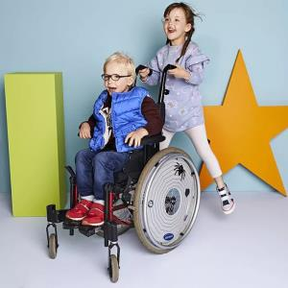
Цель проекта
1 Создать Бренд проекта
2 Создать фотозону символизирующую развитие толерантного отношения к людям с ОВЗ и инвалидностью и атрибуты на три тематики (День защиты детей, День семьи, День знаний).
2 Организовать фотосессии для семей, где есть дети с ОВЗ и инвалидностью.
3 Изготовить декорации и брендированные раздаточный материал для посетителей ТРЦ участвующих в фото-флэшмоб
4 Организовать брендированные подарки для подопечных для участия в фото проекте и фото выставки (кепки, косынки), привлечь партнеров проекта со своими сувенирами.
5 Организовать «Дерево добра», с инструкциями как вести себя с людьми с ОВЗ.
6 Подготовка макетов из отснятого материала и рассказов.
7 Создать видеоролики для соцсетей из фотографий с рассказами о семьях с детьми ОВЗ и инвалидностью
8 Организовать фотовыставки в одном из подразделений Центральной библиотечной системы Липецка, НМЦ,ТРЦ ”Европа”- торжественное открытие с вручением благодарностей партнеров с привлечением аниматоров.
Задачи:
ТРЦ “Европа” на Советской – фото – флешмоб.
фотовыставки: поликлиника НМЦ, ТРЦ “Европа” на Советской, в одном из подразделений Центральной библиотечной системы.
Место реализации
проекта:
- организаторы, дизайнер, семьи с детьми ОВЗ, фотографы, психолог, журналист, корпоративные волонтеры ПАО «НЛМК», видеомонтажер, партнеры (ТРЦ, НМЦ, Центральная библиотечная система)
Участники проекта:

Slide 5

Концепция и альтернативы проекта
Варианты реализации | Содержание | Преимущества | Недостатки | Вывод
Вариант 1 (выбранный) | - Создать Бренд проекта Создать фотозону ( с разными элементами на 3 тематики для 3-х фотосессий) чтобы привлечь общество к проблемам семей имеющих детей с ОВЗ, инвалидностью и развить толерантное отношение у общества к таким семьям; Установить фотозону ( в доступном месте для детей с ОВЗ и инвалидностью в ТРЦ «Европа»); провести фотосессии для 30 семей с детьми с ОВЗ и инвалидностью, разделенные на 3 темы: 1 День защиты детей, 2 День семьи, 3 День знаний; изготовить сувенирную продукцию с логотипами проекта; для привлечения людей к фотозоне установить декорированное «Дерево добра» из металла с инструкциями общения с инвалидами и сувенирной рекламой партнеров; изготовление макетов с рассказами; Смонтировать видеоролики для продвижения проекта в соцсетях; Организовать 3 фотовыставки в НМЦ, Центральной библиотечной системе, ТРЦ «Европа» с рассказами об этих семьях. Торжественное открытие фотовыставки в ТРЦ «Европа» , приглашение гостей. вручением благодарностей партнерам проекта, привлечение аниматоров (ростовых кукол) для привлечения людей к фотовыставке. | - Поколение вырастает добросердечным, отзывчивым и знает, что такое толерантное отношение к семьям, где есть люди с ОВЗ и инвалидностью, как правильно выстраивать с ними добрые и дружеские отношения. | -Страх, что такое может случиться в каждой семье. | - Принять проект к реализации.
Вариант 2 (альтернативный) | - Привлекать организации по работе с людьми с ОВЗ и инвалидностью администрацию к существующей проблеме. | -не нужно делать никаких затрат на осуществление проекта, не обращать внимание на проблему. | - Общество не будет понимать проблемы семей, где есть люди с ОВЗ из –за незнания, как себя вести, будут сторониться такие семьи. | - отклонить
Краткое описание содержания проекта:

Slide 6
Концепция
и альтернативы проекта
Устраняемые проблемы:
- Развиваем и формируем толерантную среду в обществе к людям с ОВЗ и инвалидностью
- Поколение вырастает добросердечным, отзывчивым, сознательным
- Помогаем повысить самооценку женщин( родителей) – матерей(родителей) с детьми инвалидами и ОВЗ.
- Помогаем обществу узнать о проблемах семей, где есть инвалиды и ОВЗ.
- Помогаем ребенку-инвалиду, ОВЗ не чувствовать себя «изгоем» в социокультурном мире.

Slide 7

Партнёры проекта
ЛРБОО «Вместе делаем добро» ЛРОО ПИИС «Солнечный мир» - Благотворительный фонд «Особенные дети» | - Люди с ОВЗ, которые готовы участвовать в проекте
Дизайнер, декоратор, фотографы, журналист Фотографы волонтеры для съемки с «места события» видеомонтажер Волонтеры ПАО НЛМК психолог | Платные партнеры Партнеры ,которые готовы поддержать проект на благотворительных условиях; - Готовы оказать помощь на фотосессии с детьми с ОВЗ
ТРЦ «Европа» на Советской НМЦ, ТРЦ «Европа», Центральная библиотечная система | Предоставление места для фотозоны Предоставление места для фотовыставки
- ГТРК «Липецк» (Теплые встречи, Вечерняя гостиная), ТРК “Липецкое время” (Будильник), Липецк Медиа, Пресс-служба администрации г. Липецка, соцсети VK, Facebook, Instagram | - Информационная поддержка проекта
Таблица партнёров проекта:

Slide 8
Информационное
сопровождение проекта
Взамен этого текста укажите, как будет обеспечено освещение проекта в целом и его ключевых мероприятий в СМИ, соцсетях.
- ГТРК «Липецк» Теплые встречи ГТРК «Липецк» Вечерняя гостиная | - Программа радиовещания Прямой эфир на канале радио России
- Липецк Медиа, Пресс-служба администрации г. Липецка, | - Информационная поддержка
- Липецкое время утреннее шоу «Будильник» | - Телерадиокомпания прямой эфир
- Создание хештегов для освещения проекта VK, Facebook, Instagram | - фотоотчет, посты о проекте.

Slide 9

Прогнозируемый график
реализации проекта
№ П/П | Решаемая задача | Мероприятие | Дата начала | Дата завершения |  | Ожидаемые итоги ( с указанием количественных и качественных показателей)
- | -Разработка бренда проекта и создание фотозоны, установка фотозоны в ТРЦ ”Европа”, заключение договоров с фотографами, изготовление брендированных сувениров для участников фотосессии, проведение фотосессии с помощью волонтеров ПАО НЛМК | -подготовка к фотосессии -Фотосессия к Дню защиты детей | 05.05.22 01.06.22 | 31.05.22 10.06.22 | - Международный день борьбы за инвалидов и начало реализации проекта. Проведение фотосессии для 10 семей.
- | -Проведение фотосессии с помощью волонтеров ПАО НЛМК | - Фотосессия ко Дню семьи | 08.07.22 | 15.08.22 | -Проведение фотосессии для 10 семей,
- | - Проведение фотосессии помощью с помощью волонтеров ПАО НЛМК | - Фотосессия ко Дню знаний | 15.08.22 | 20.08.22 | - Проведение фотосессии для 10 семей
- | -Печать макетов А3 ;А2 Закупка рамок; упаковка фотографий; закупка креплений, монтаж видеороликов, размещение фотовыставки на трех объектах. | -организация фотовыставки | 01.09.22 | 10.11.22 | -Подготовка фотографий 30 семей и их рассказов о жизни с детьми с ОВЗ
- | -Освещение фотовыставки в СМИ и соцсетях и торжественное открытие фотовыставки в ТРЦ «Европа» на Советской | - Проведение Фотовыставки | 16.11.22 | 03.12.22 | - Открытие 3-х выставок к Международному дню толерантности. Встреча гостей.

Slide 10

Используемые ресурсы
№ П/П | Наименование статьи | Количественная оценка ресурсов | Вклад партнёров проекта, с указанием партнёров ( если имеются)
- | -Дизайн Бренда проекта визуализация концепции фотозон, изготовление макетов для печати задника для фотозоны. Изготовление задника для фотозоны. Изготовление и монтаж тематического декора на три фотозоны: Атрибуты к Дню защиты детей Атрибуты к Дню семьи Атрибуты к Дню знаний | 20000 рублей 20000 рублей 20000 рублей 60000 рублей | создание логотипа фирменного стиля «L- digital» разработка макета фотозоны, дополнительных компонентов для мобильного изменения тематики ( 3 вида) -изготовление фотозоны ( материала, монтаж/ демонтаж) ИП Веселик Ирина Вячеславовна -декоратор Визуализация - ИП Белокопытова Елена Печать баннера и монтаж - рекламное агентство “Кактус”
- | - Профессиональные фотографы | - 3 фотосессии: 1фотосессия- длительность 3 часа 30 минут - 5000 руб (5000 * 3) = 15000руб. | -Перфилин Илья Витальевич

Slide 11
Используемые ресурсы
№ П/П | Наименование статьи | Количественная оценка ресурсов | Вклад партнёров проекта, с указанием партнёров ( если имеются)
- | Журналист, разработка 92 макетов, медиа - продвижение проекта в соцсетях и СМИ, пиар освещение. | 30000руб | ИП Одинец К.Ю.
- | Печать А3 - 90 шт макетов Печать А2- 6 шт макетов Печать благодарностей А4 Печать листовки с лого - инструкция 10*10см | -90шт*68 руб=6120руб 6 шт*268 руб=1608руб 15 шт*37 руб=555руб 200шт*55 руб=11000руб | «Деловая клякса»
 | Подарки участником фотосессии- брендированные кепки Брендированные косынки Деревянные хештеги проекта | -35 шт * 600руб=21000 руб 100 шт* 270 руб=27000руб 100*60 руб=6000 руб | «Кватра» «Кватра» «Лазерная мастерская №1»

Slide 12
Используемые ресурсы
№ П/П | Наименование статьи | Количественная оценка ресурсов | Вклад партнёров проекта, с указанием партнёров ( если имеются)
- | Закупка рамок 30*40(Офисмаг, Леруа Мерлен) Закупка рамок А2 Закупка рамок для благодарностей А4 | 90шт*400руб=36000 руб 6 шт*2500 руб =15000руб 15 шт*200 руб = 3000руб | -ОфисМаг, Леруа Мерлен
-
- | установка фотозоны в поликлинике НМЦ Библиотеке, ТРЦ «Европа» | 30000 руб | Крепежные материалы
- | Аниматоры и аппаратура | 12000руб | Детские праздники в Липецке
- |  | Итог: 334283рублей

Slide 13
Используемые ресурсы
Нематериальные ресурсы:
№ П/П | Наименование статьи | Количественная оценка ресурсов | Вклад партнёров проекта, с указанием партнёров ( если имеются)
- | волонтеры ПАО НЛМК | 0 руб | -помощь в организации проекта
- | -видеомонтажер Эшимов Тимур | 0 руб | «Pro bono» монтирование роликов из макетов для соцсетей.
- | -психолог “Центр семья” Мязина Светлана | 0 руб | оказание психологической помощи участникам фотосессии ( семьям с детьми инвалидами)
- | сотрудничество с ТРЦ “Европа” на Советской | - 0руб | соглашение с ТРЦ на период реализации проекта, хранение атрибутики, декорированное дерево из металла,организация фотовыставки и торжественное открытие фотовыставки.
- | -НМЦ Одно из подразделений Центральной библиотечной системы, ТРЦ «Европа». | 0 руб | -размещение фотовыставки

Slide 14
Используемые ресурсы
№ П/П | Наименование статьи | Количественная оценка ресурсов | Вклад партнёров проекта, с указанием партнёров ( если имеются)
- | -ЛРОО ПИИС “Солнечный мир” ЛРБОО “Вместе делаем добро” - Благотворительный фонд “Особенные дети” | 0 руб | Сотрудничество с проектом и предоставление семей для участия в проекте
- | -СМИ ГТРК «Липецк» (Теплые встречи, Вечерняя гостиная), ТРК “Липецкое время” (Будильник), Липецк Медиа, Пресс-служба администрации г. Липецка, VK, Facebook, Instagram | 0 руб | -освещение проекта

Slide 15

Ключевые показатели
эффективности проекта
№ П/П | Показатели | Значение показателя
1. | Количественные результаты: | -
 | - Количество людей принявших в проекте | - Для всех жителей Липецка
 | - количество семей с детьми с ОВЗ принявших в фотосессии | -30
 | - Партнеры проекта осуществляющие свои услуги в благотворительных целях | - 15
 | - Партнеры проекта осуществляющие свои услуги платно (дизайнеры, фотографы, журналист, декоратор) | - 6
 | - Партнеры по освещению проекта в СМИ | - 7
2. | Качественные результаты:
 | - Развитие толерантности к людям с ОВЗ и инвалидностью
 | -Поколение вырастает добросердечным, отзывчивым
 | - Помогаем обществу узнать о проблемах семей, где есть инвалиды и ОВЗ. - Помогаем ребенку-инвалиду, ОВЗ не чувствовать себя «изгоем» в социокультурном мире. - Помогаем справиться матери(родителям) с «Комплексом материнства (отцовства)», не оставаться со своими проблемами наедине, повысить самооценку. - Помогаем ребенку не чувствовать себя «изгоем» в социокультурном мире.

Slide 16


Ключевые показатели
эффективности проекта
Наименование показателя | Значение показателя
 | Текущее значение | Целевое состояние* | Отклонение
- Развитие толерантности в обществе | - Только НКО направленные на такие семьи | - 50% общества | - 10%
- Передача толерантности к таким семьям своим детям | - 10% от незнания | - 50% | - 0%
- | - | - | -
- | - | - | -
- Улучшение показателей
- Ухудшение показателей

Slide 17

Ключевые риски проекта
№ | Риск | Причины | Последствия | Мероприятия по минимизации | Ответственные | Срок
1 | -риск заболеваемости | - вирусы | - Отказ от фотосессии | - Уменьшение фотосессий в день и переносы на другие даты | - организаторы | - Увеличение дней фотосессий
2 | - Нехватка фотографов | - Из – за увеличение дней фотосессий | - Останутся незакрытые дни | -Привлечение 3 фотографов | - организаторы | -Перенесение на другие дни фотосессии
3 | - Отказ от рассказов о своей жизни | - «Комплекс материнства», страх | - Травма для семьи | -работа с психологом или работа с другой семьей. | - организаторы | - Перенесение интервью на другую дату или работа с другой семьей
4 | Инфляция | нестабильное экономическое положение в стране | увеличение цен на услуги | Пригласить аниматоров без аппаратуры и воспользоваться аппаратурой корпоративного волонтерства НЛМК. | - организаторы | -
5 | -Закрытие ТРЦ | коронавирус | - срыв торжественного открытия фотовыставки ко Дню толерантности | -перенос на другую дату | -организаторы | -выставка к международному Дню инвалида 3 декабря
6 | -Закрытие ТРЦ | -коронавирус | - Срыв фотосессий | - Проведений фотосессий в парках города по договоренности на бесплатной основе. | - организаторы | -лето

Slide 18
Предложения по дальнейшему развитию проекта после его реализации:
С помощью фотозон проводить ежегодные фото – флешмобы для жителей города в парках города, ТРЦ, чтобы развить и сформировать толерантную среду в обществе к людям с ОВЗ и инвалидностью. Так же с помощью фотографов «Pro bono» проводить фотосессии для семей имеющих детей с ОВЗ и с инвалидностью.

Slide 19
Приложения
Слоган для фотозоны
Протяни руку дружбы. Будьте милосердны к чужому горю.

Slide 20
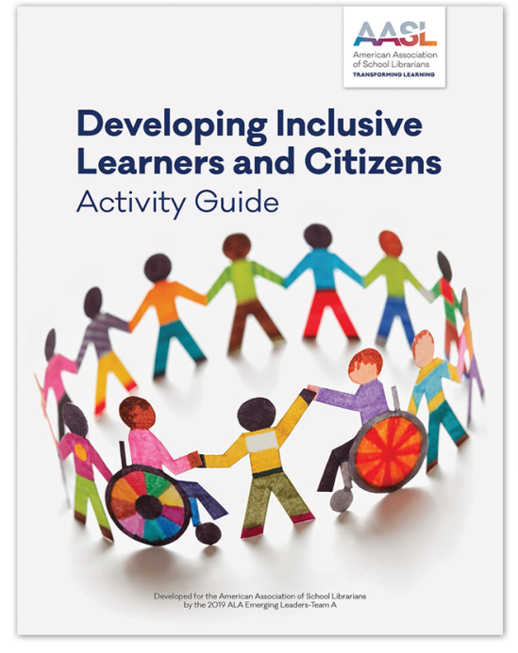
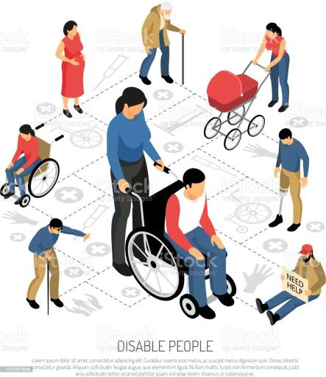
Тематика для фотозоны

Slide 21
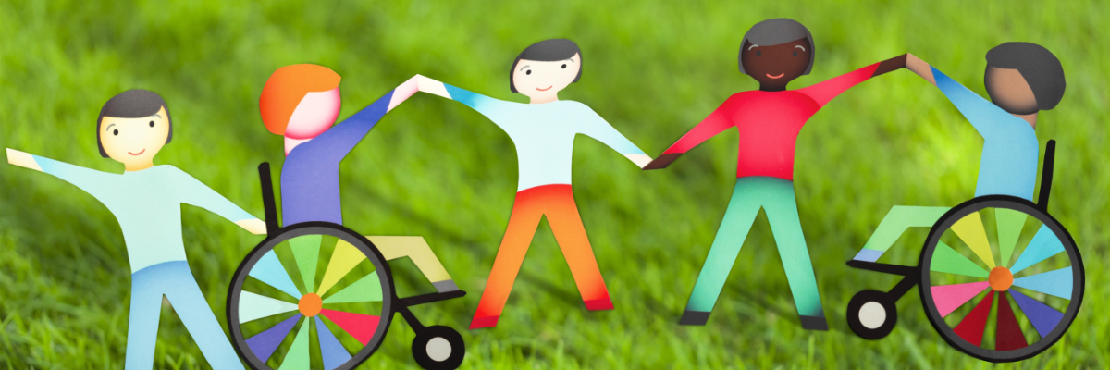
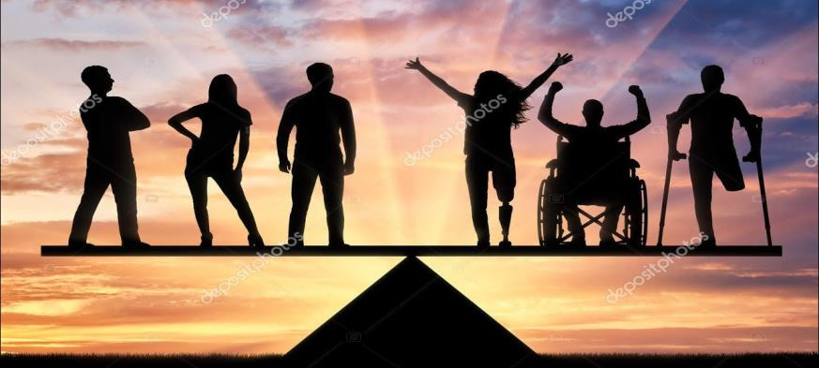
Тематика для фотозоны

Slide 22
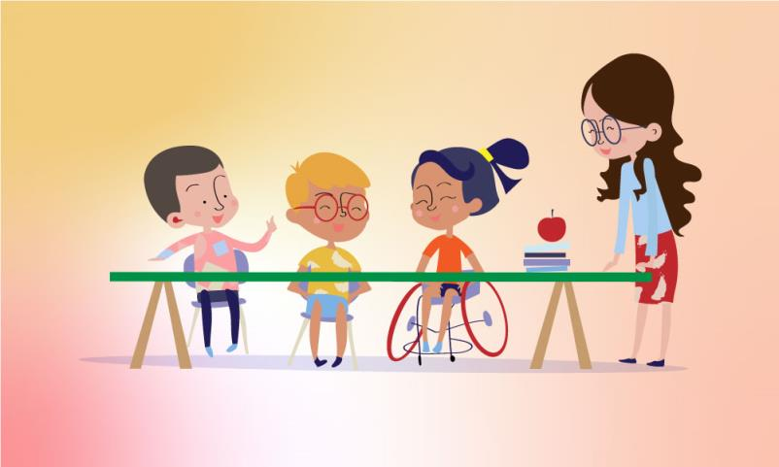
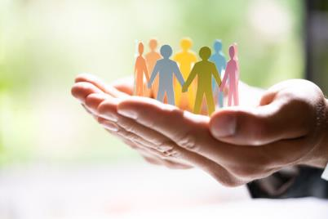
Тематика для фотозоны

Slide 23

Тематика для фотозоны

